Slide 1
Приложение «Конструктор бланков (церковных записок)»
Выполнил: Иван Болотов

Slide 2
Рождение идеи
Поначалу мне было трудно определиться с проектом, ведь много чего уже сделано, и не хотелось «придумывать велосипед». Я решил сделать что-то новое и оригинальное.
Мои родные и я часто ходим в церковь, и у кого-то из возникло ко мне предложение сделать приложение для автоматизации процесса написания церковных записок, т.к. зачастую на это тратится много времени. Я с радостью согласился с идеей.

Slide 3
Используемые технологии
Сначала надо было определиться, на основе чего создавать этот проект. Недолго думая, я решил использовать я.п. Python в связке с фреймворком QT (PyQt6) т.к. я хорошо знал эти технологии и понимал, что они наилучшим образом подойдут для реализации моего проекта.
Также я решил использовать библиотеку Pillow (PIL) для взаимодействия с изображениями.
Для написания интерфейса приложения использовалась программа QT Designer.

Slide 4
Структура проекта
Весь проект я решил создать в ООП подходе и разделил весь используемый код на отдельные файлы и папки. Также в отдельную папку resources я поместил используемые картинки и шрифты.

Slide 5
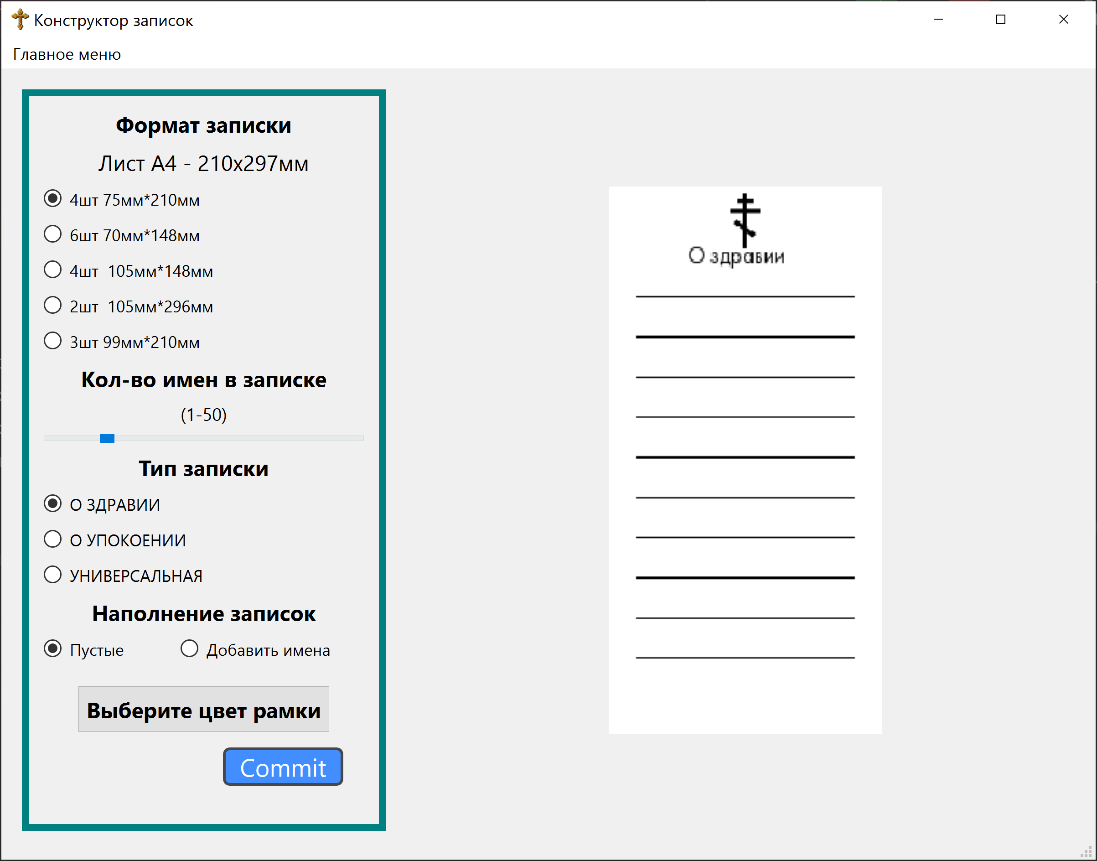
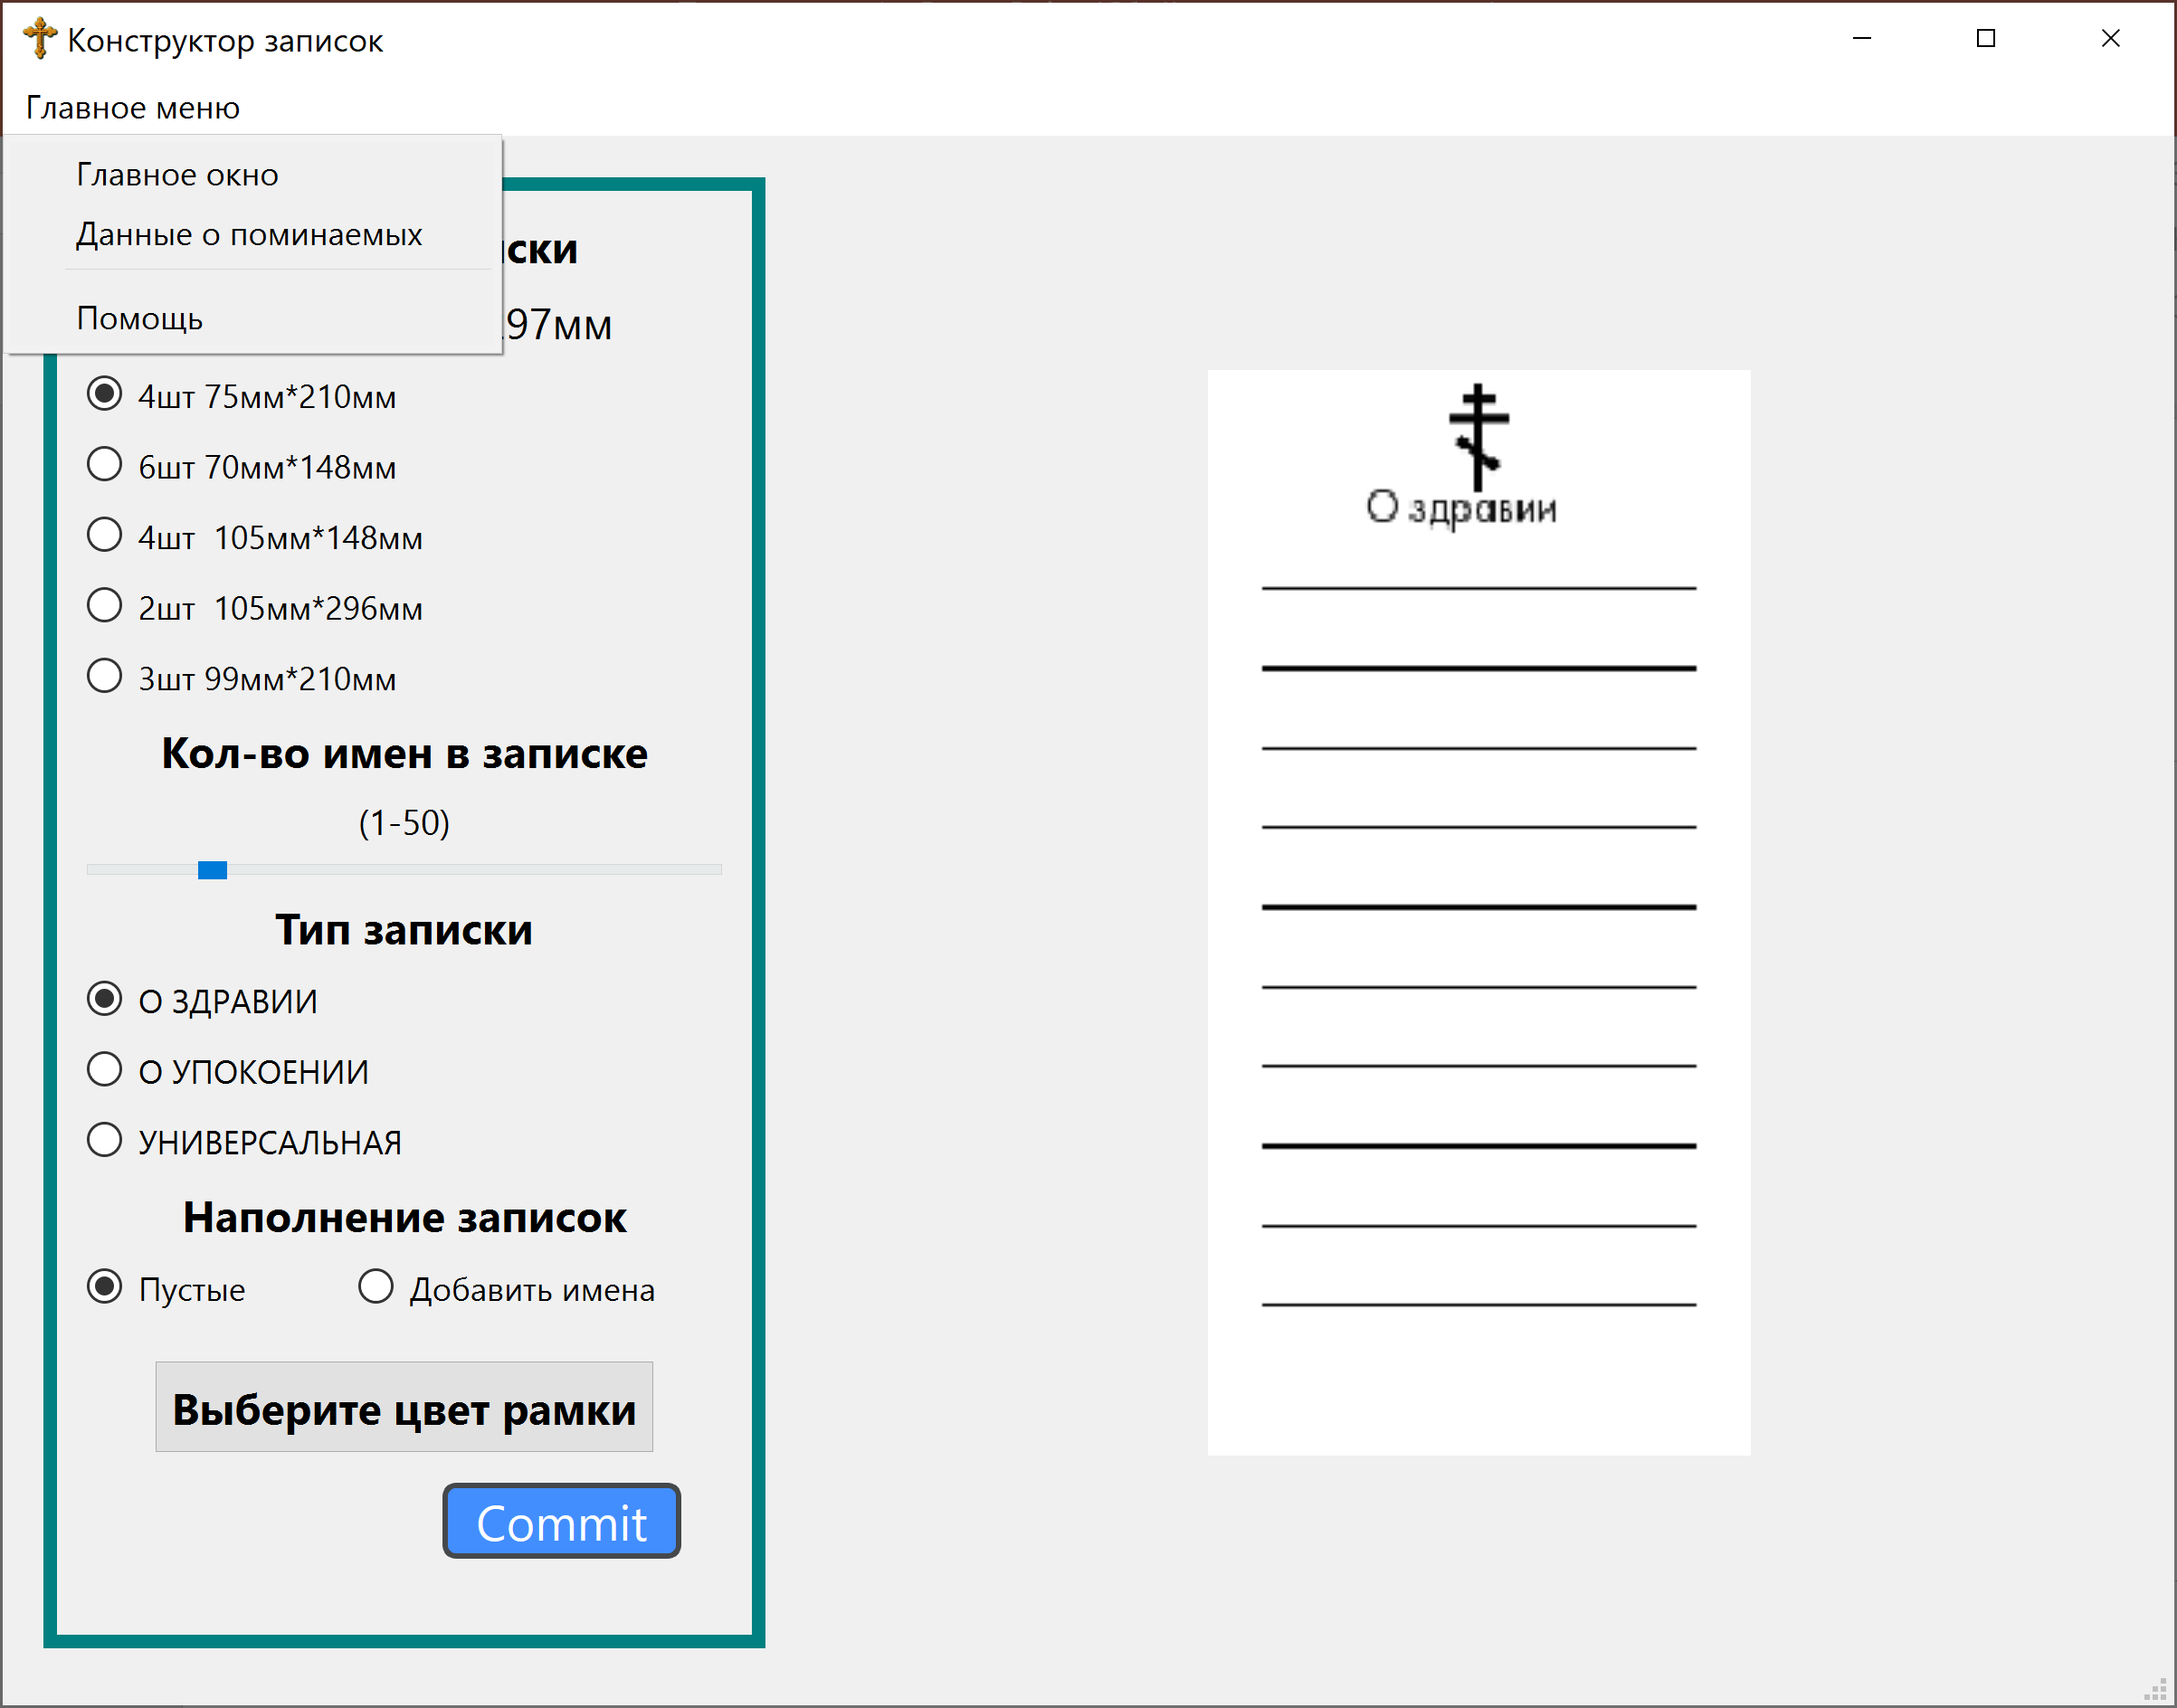
Что получилось

Slide 6
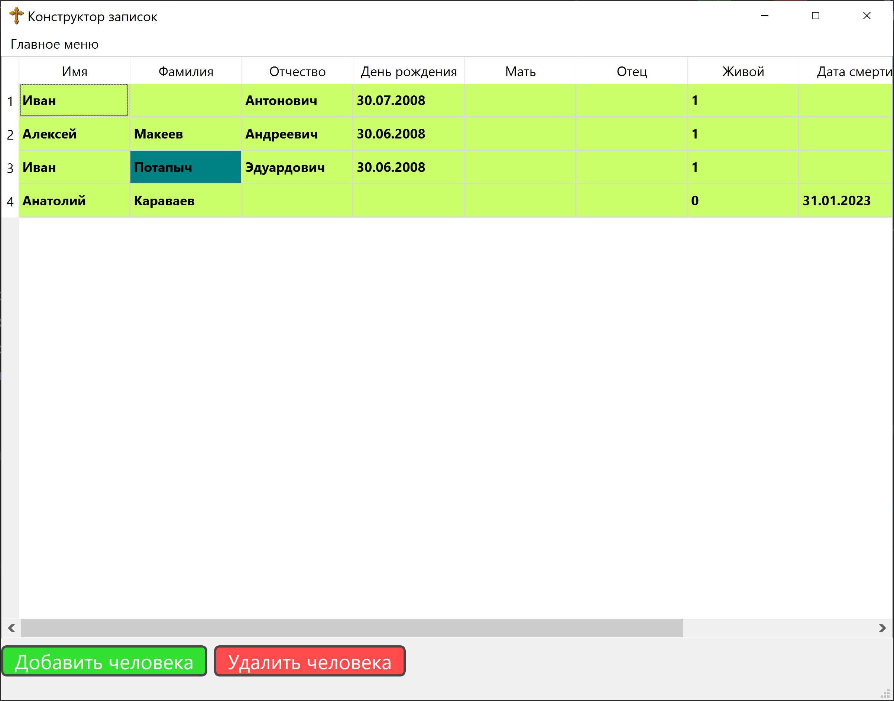
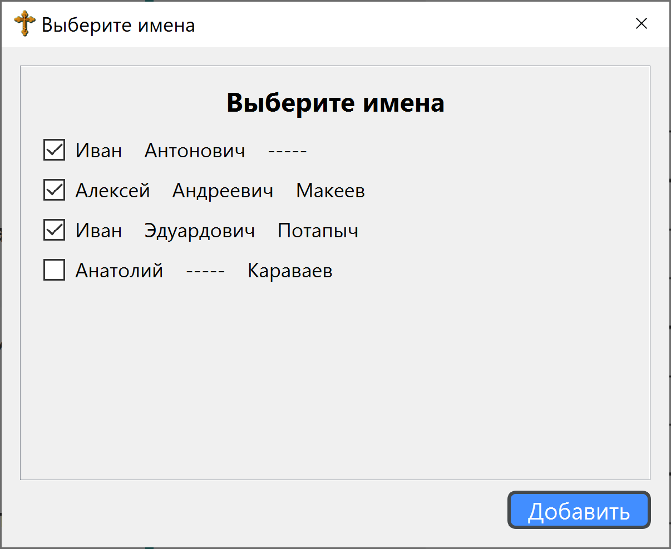

Slide 7
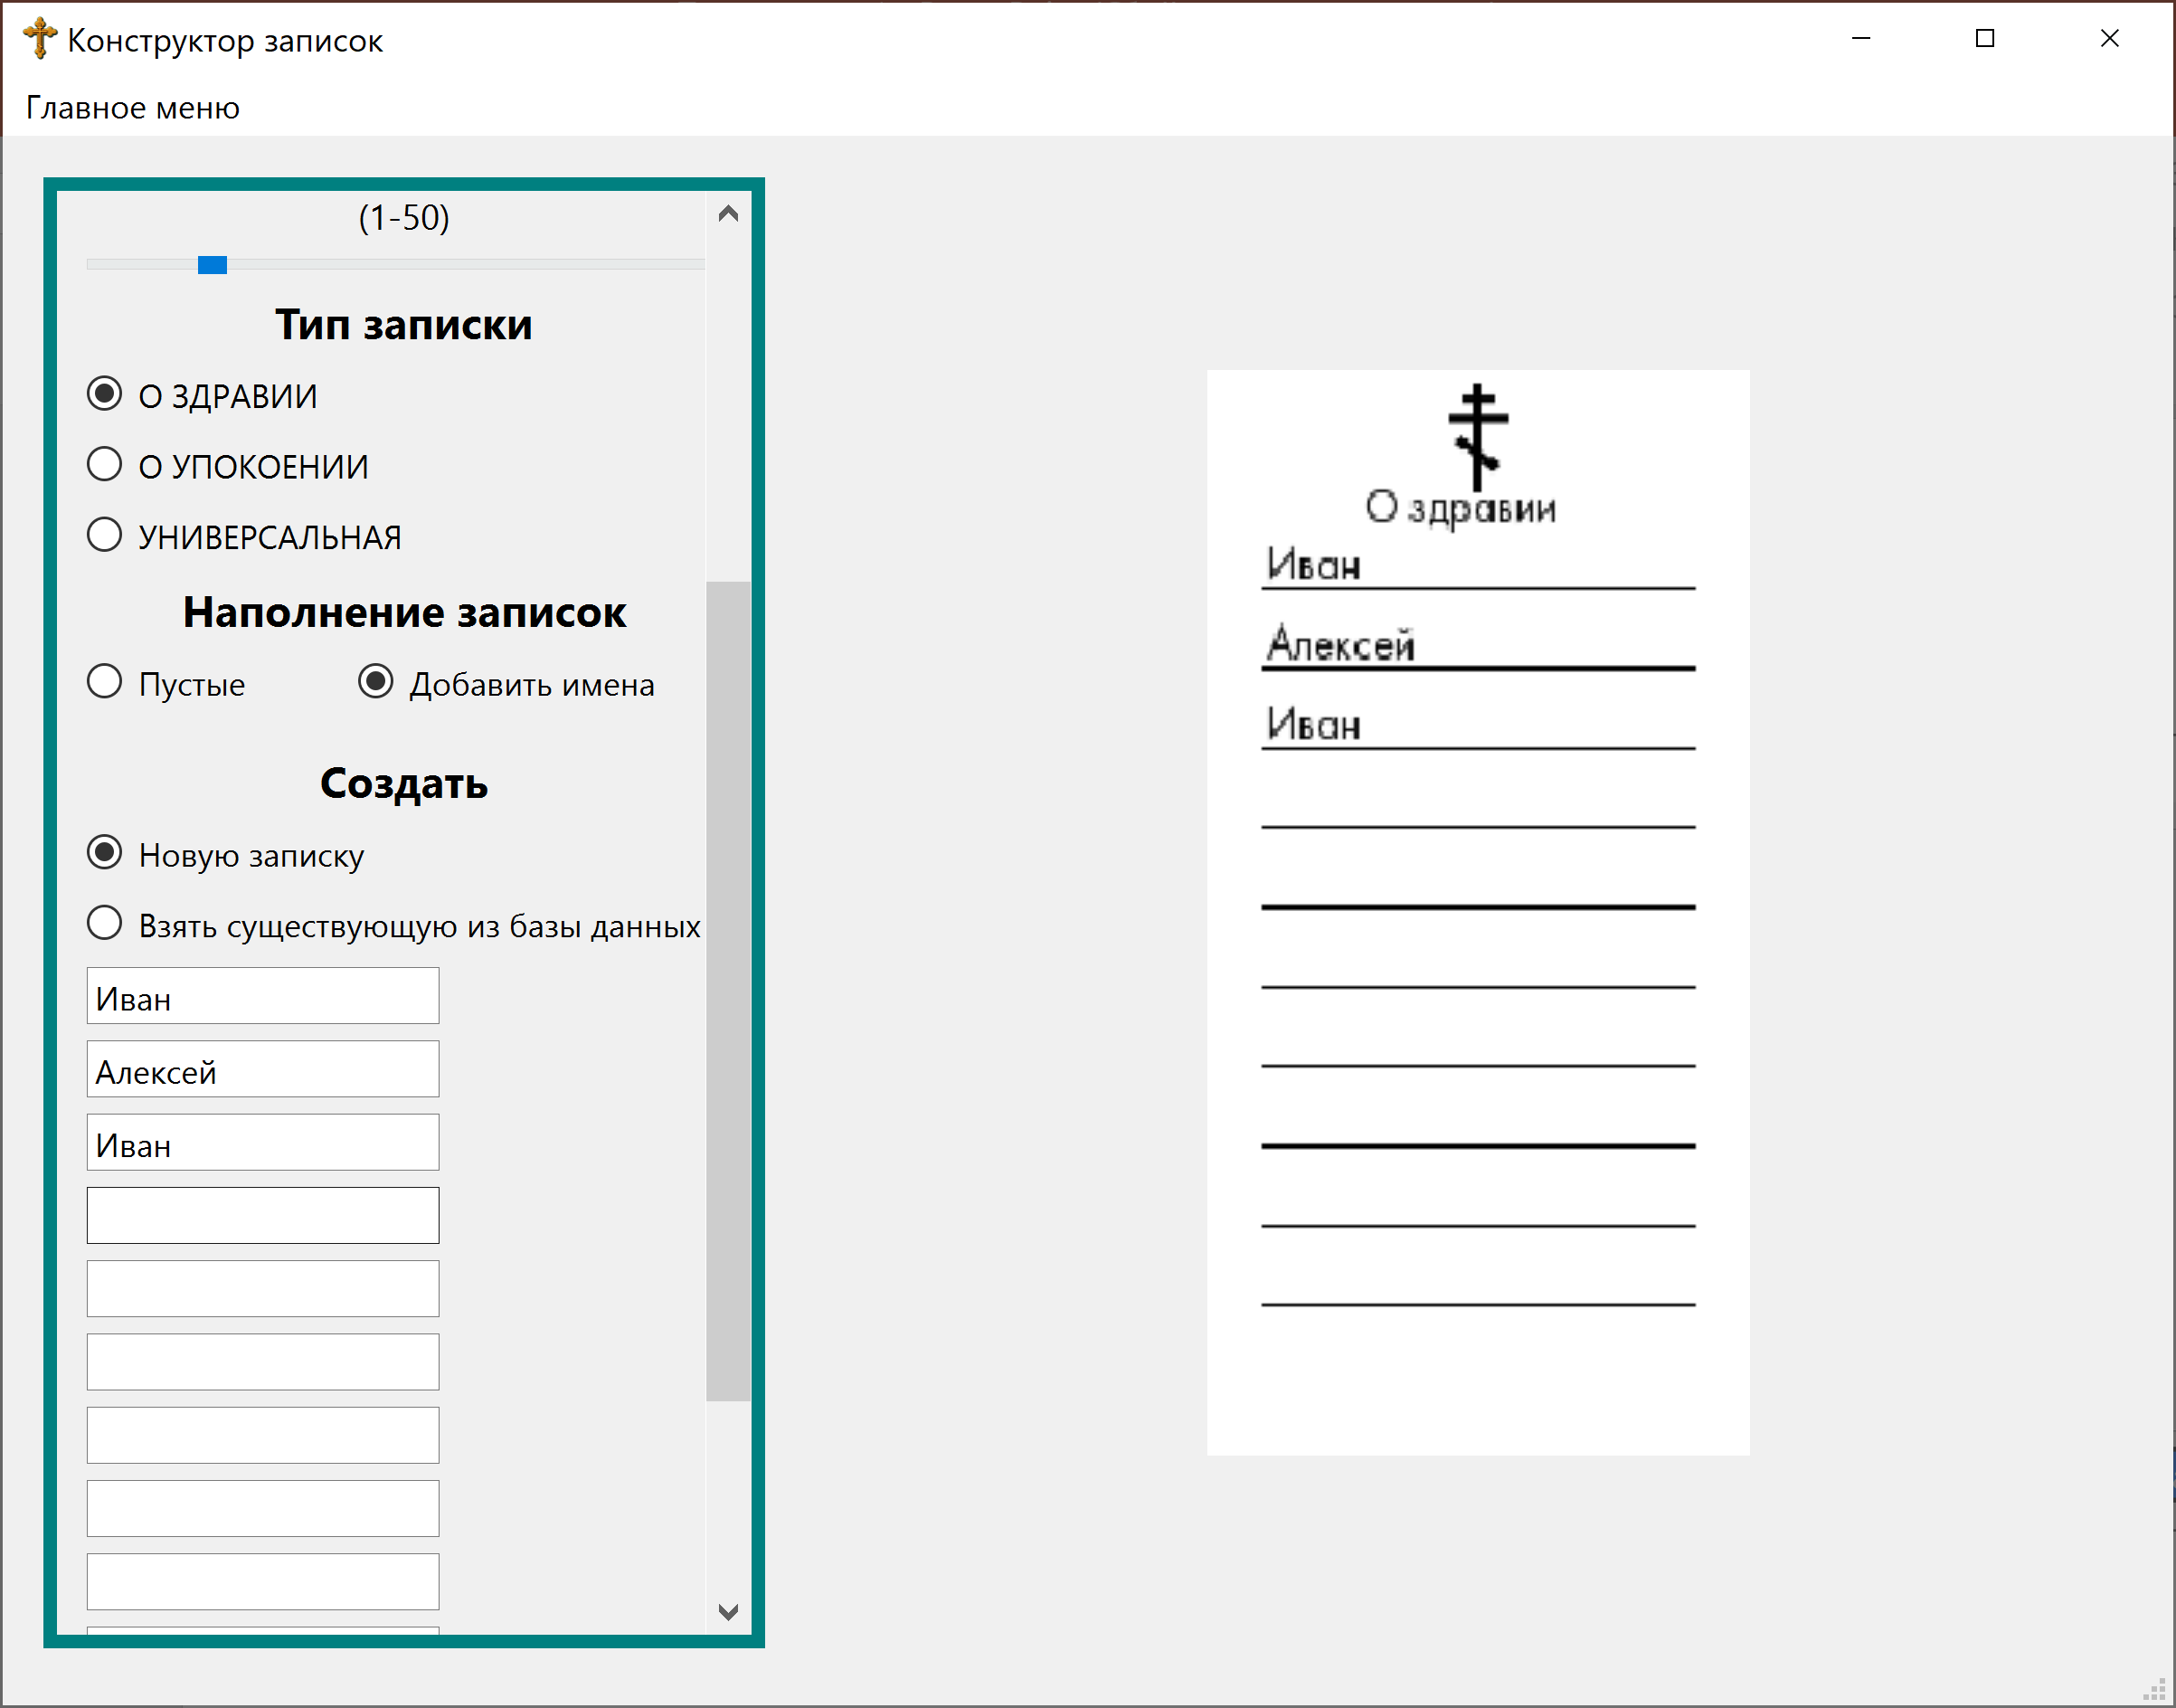

Slide 8
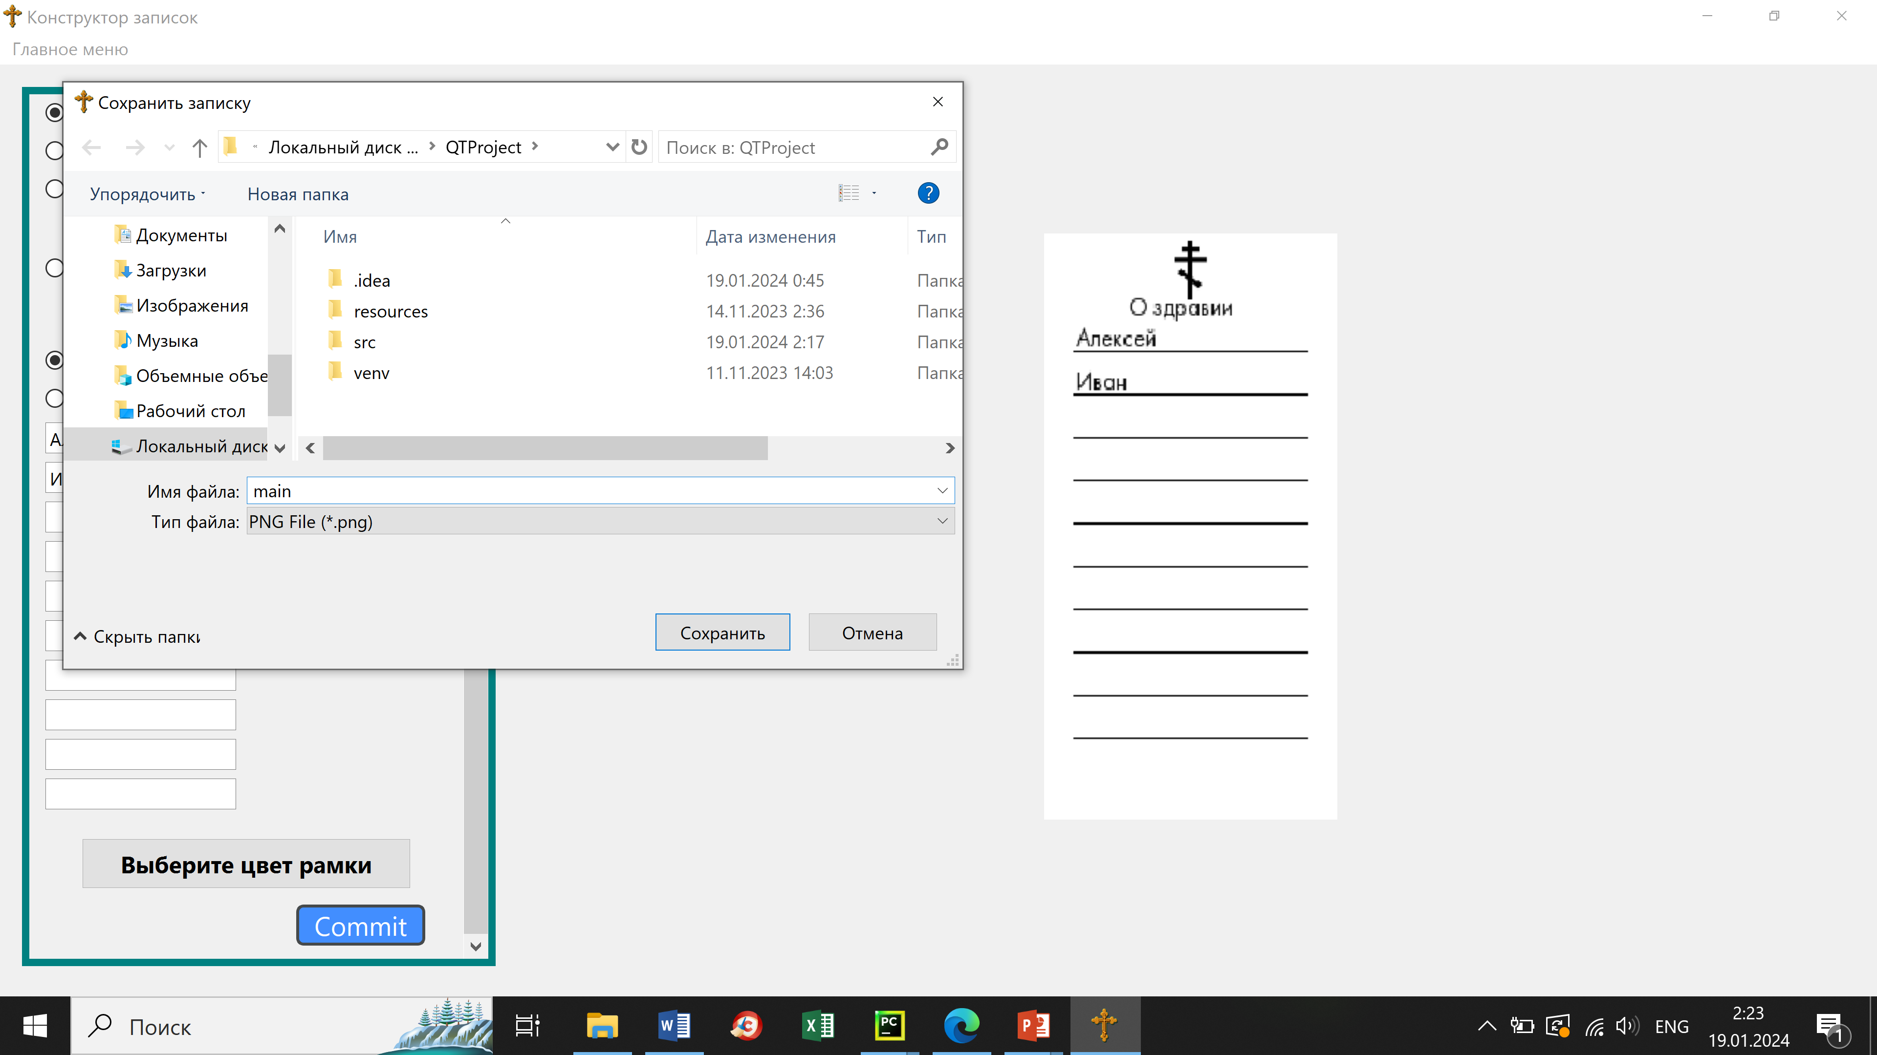

Slide 9
Спасибо за внимание!!!

